Slide 1
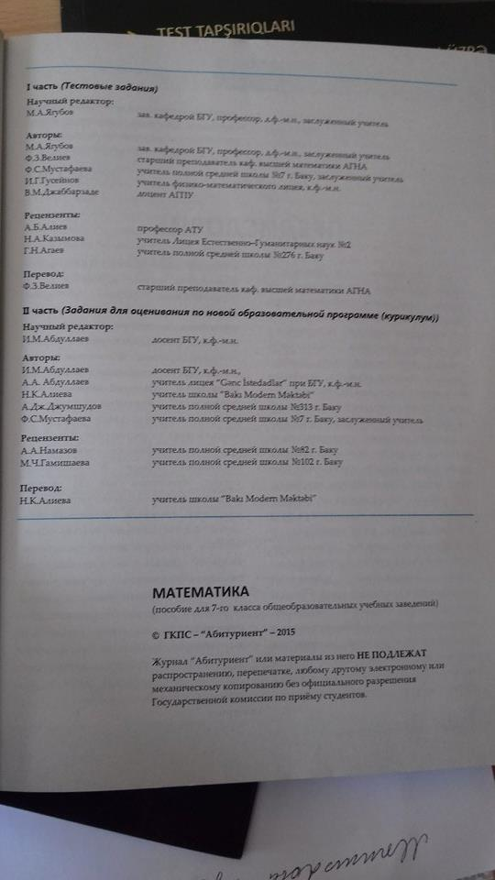
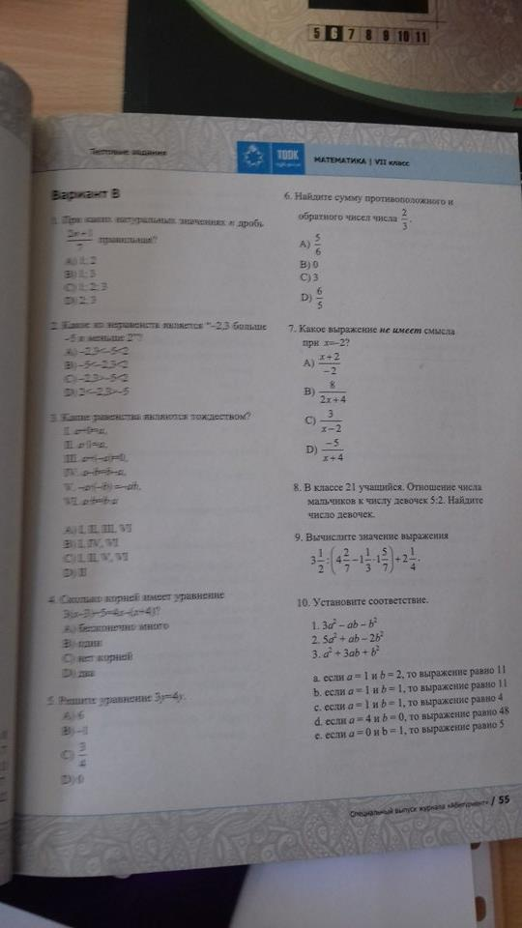
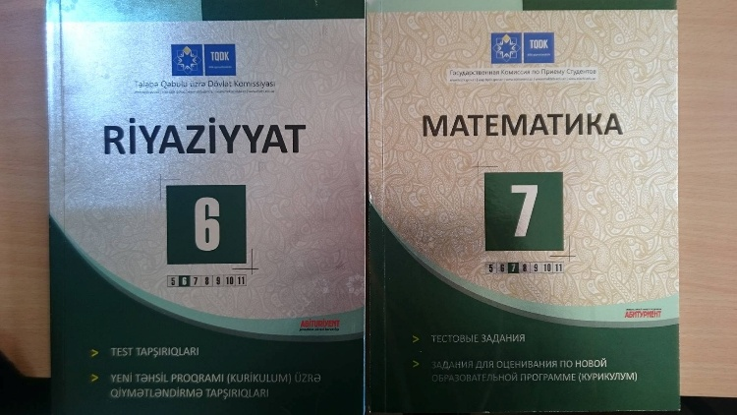
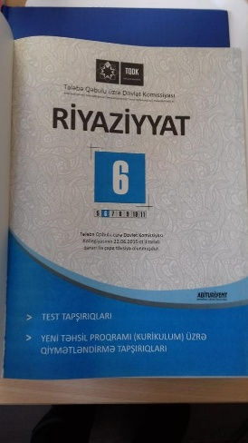
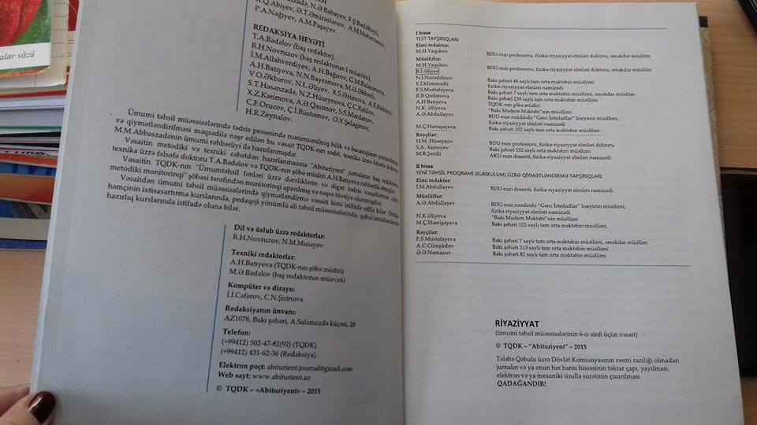
HƏMİŞƏYEVA MEHRİBAN ÇAPAY qızı riyaziyyat fənnindən 6-cı siniflər üçün test kitabçasının müəllifidir(TQDK)
6-cı SİNİFLƏR TEST TAPŞIRIQLARI 7-ci sinif test kitabçasına rəy verib

